Slide 1
Птица Скопа
Презентацию подготовила ученица 10 «А» класса, МОУ СОШ № 26, г. Сочи Глазкова Анастасия.
Руководитель – учитель биологии Галумян Е. Э.

Slide 2
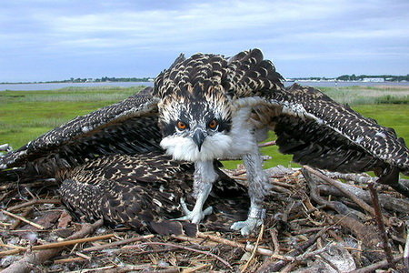
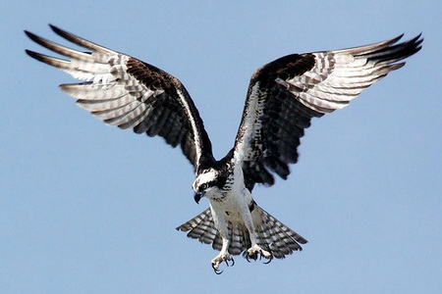
Птица скопа
Латинское название: Pandion haliaetus Отряд: Ястребообразные Семейство: Скопиные

Slide 3
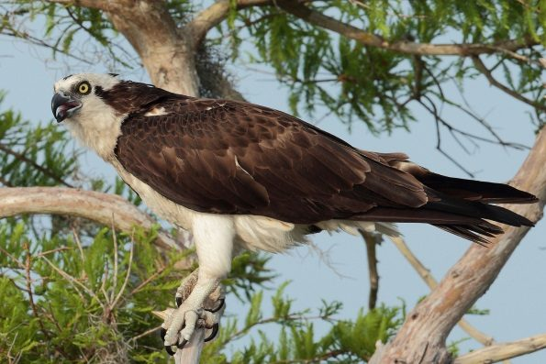
Скопа - крупная хищная околоводная птица.
Размеры тела этого 50-60 сантиметров. Размах крыльев достигает
полутора метров. Ореол обитания – весь мир, исключая лишь
Антарктику и Новую Зеландию.
Скопы редки, и их пытаются защитить по возможности.
Самки у скоп больше самцов, весят около 2.2 килограмма, самцы до 1.8 килограмма. Крылья в размахе достигают 2-х метров. Так же самка темнее самца, а лапы и клюв у обеих особей черного цвета.

Slide 4
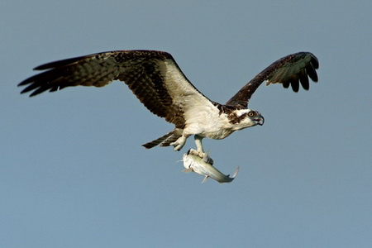
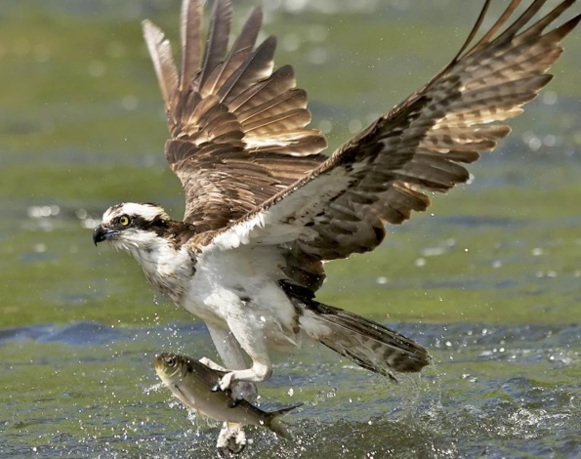
Главным отличием скопы от других пернатых хищников
является её, преимущественно, рыбная диета. Исходя из своего меню, птица всегда селится вблизи рек и озёр.
Скопа питается различными видами рыбы, не брезгует даже молодыми крокодилами, ящерицами и водными змеями. Единственное требование - добыча должна быть только свежей, падаль птица не ест.

Slide 5
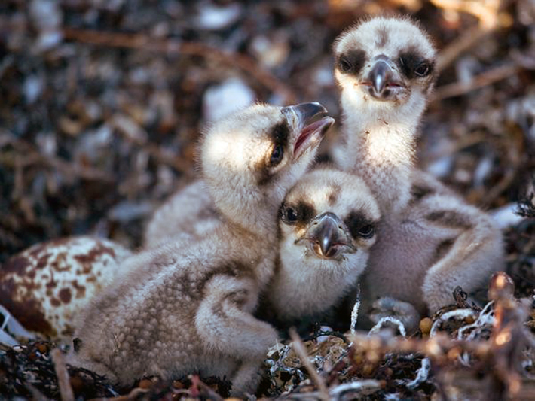
Скопа – это птица однолюб, образуя в молодости пару,
самец и самка сохраняют верность друг другу на протяжении
всей жизни. В дикой природе пернатый хищник живёт до 10 лет,
в неволе скопа проживёт в 2 – 3 раза дольше.
Скопа строит большое гнездо, в диаметре до полутора метров,
и откладывает туда до 4 яиц. О птенцах заботятся оба родителя,
в течение 2 месяцев они греют и кормят потомство.

Slide 6
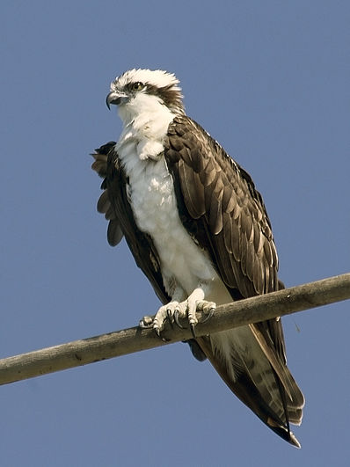
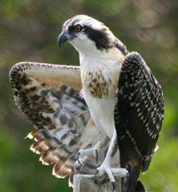
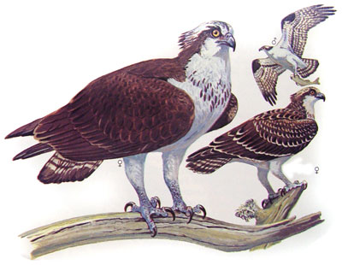
Интересный факт: Скопы очень постоянны к своим гнёздами, зафиксированы такие случаи, что они около 40 лет пользовались своим гнездом не меняя его. В настоящее время численности скопы ничего не угрожает, хотя всего 60 – 70 лет назад широкое применение пестицидов в сельском хозяйстве чуть было не привело к полному уничтожению красивой птицы. Сегодня красотой и мощью хищника «в белом фраке» можно полюбоваться не только в зоопарках и заказниках, но и в дикой природе.

Slide 7
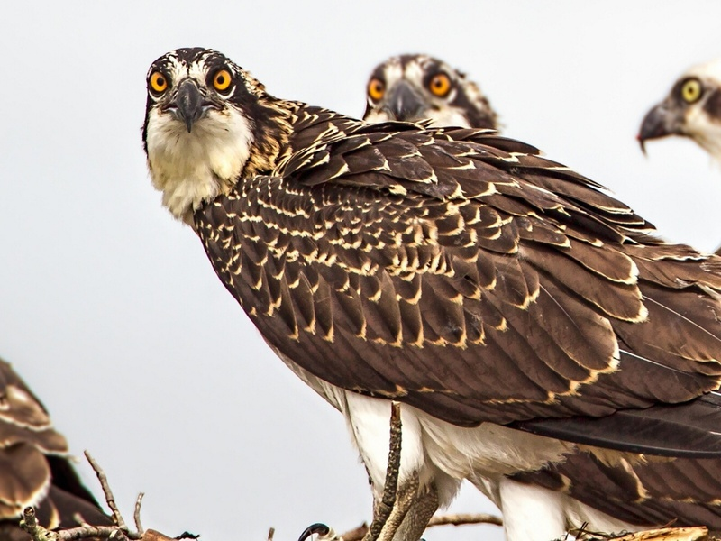
Спасибо за внимание!

